Slide 1
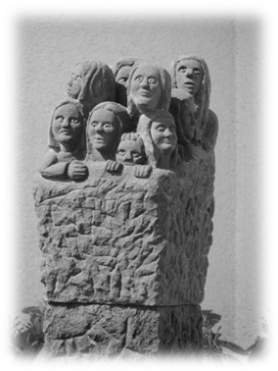
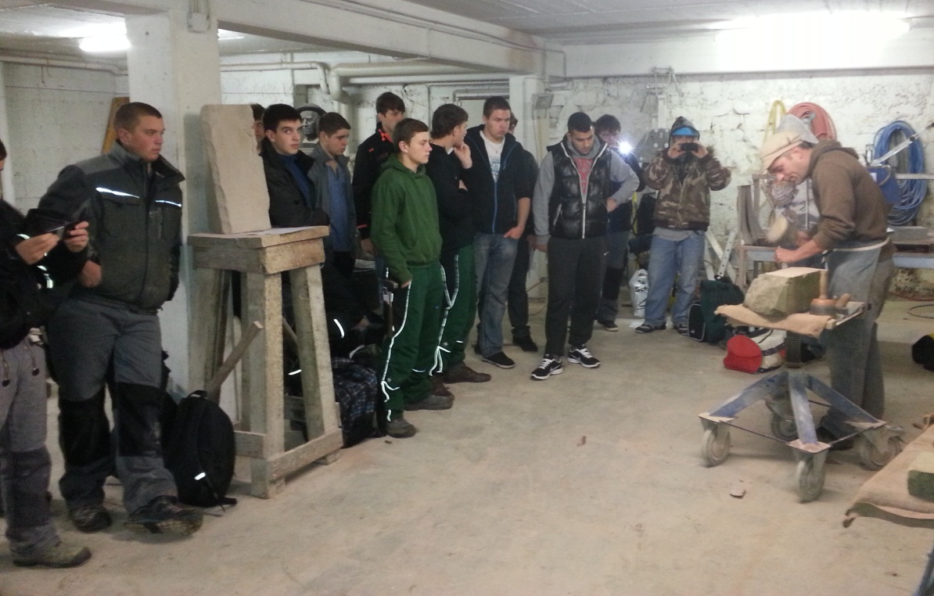
Workshop bei Henning Wirtz im Rahmen von denkmal aktiv

Slide 2
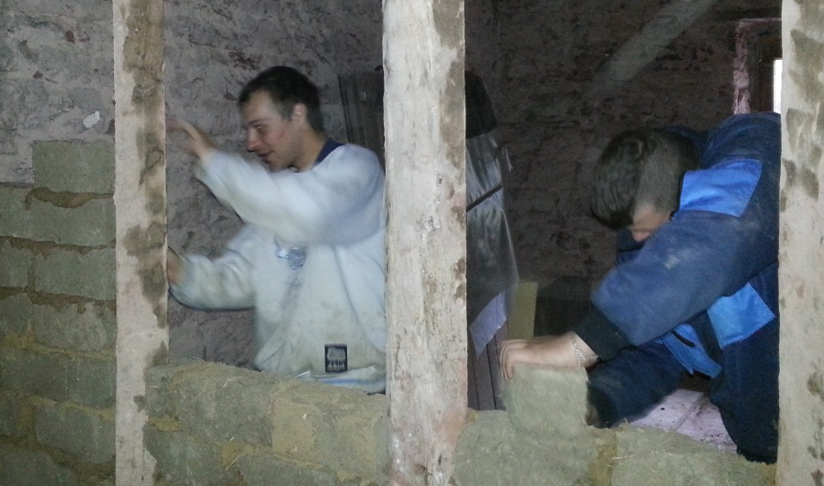
Workshop bei Pasquale Buccio im Rahmen von denkmal aktiv

Slide 3
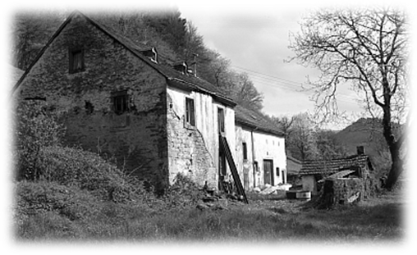
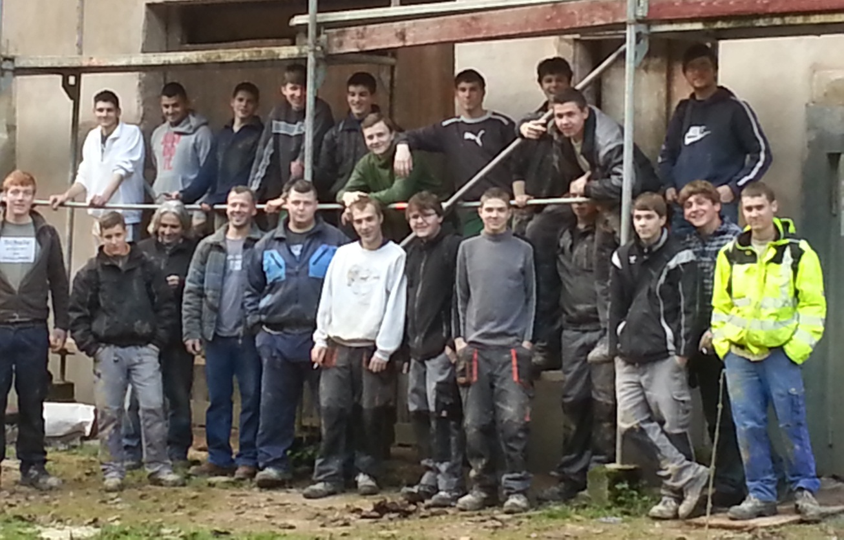
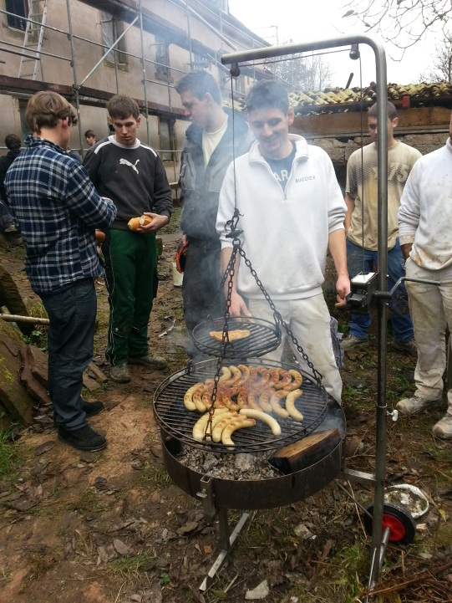
Workshop bei Pasquale Buccio im Rahmen von denkmal aktiv

